Slide 1


XIN KÍNH CHÀO TOÀN THỂ
QUÝ THẦY CÔ THAM DỰ BUỔI THAO GIẢNG NĂM HỌC 2019-2020
KÍNH CHÚC QUÝ VỊ:
SỨC KHỎE, HẠNH PHÚC, THÀNH ĐẠT
CHÚC BUỔI THAO GIẢNG THÀNH CÔNG TỐT ĐẸP
GV thực hiện: Nguyễn Thị Thủy

Slide 2

TRƯỜNG CAO ĐẲNG LÝ TỰ TRỌNG TP. HỒ CHÍ MINH
KHOA KHOA HỌC CƠ BẢN
HỌC PHẦN: TOÁN 4 (ĐẠI SỐ)
BÀI 3: CẤP SỐ CỘNG
TIẾT: 1
GV thực hiện: Nguyễn Thị Thủy

Slide 3
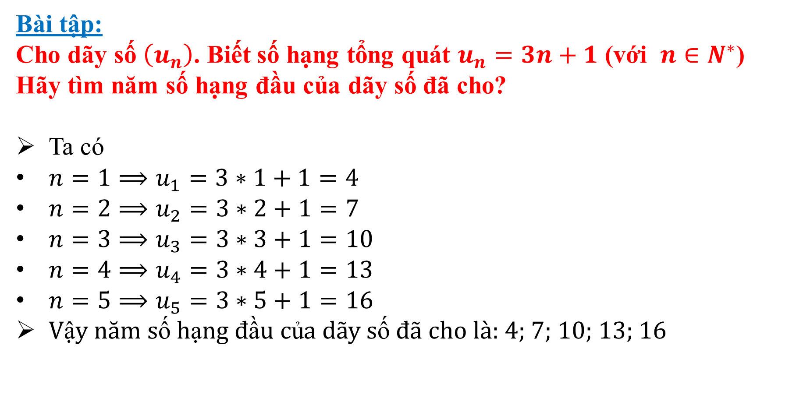
HOẠT ĐỘNG DẪN NHẬP
Bài tập:
Cho dãy số $\left(u_{n}\right)$. Biết số hạng tổng quát $u_{n}=3n+1$ (với $n∈N^{∗}$)
Hãy tìm năm số hạng đầu của dãy số đã cho?
Ta có
${n=1⟹u}_{1}=3∗1+1=4$
${n=2⟹u}_{2}=3∗2+1=7$
${n=3⟹u}_{3}=3∗3+1=10$
${n=4⟹u}_{4}=3∗4+1=13$
${n=5⟹u}_{5}=3∗5+1=16$
Vậy năm số hạng đầu của dãy số đã cho là: 4; 7; 10; 13; 16
Em có nhận xét gì về dãy số vừa tìm: 4; 7; 10; 13; 16

Slide 4
BÀI 3: CẤP SỐ CỘNG
Nội dung bài học:
I
ĐỊNH NGHĨA
II
SỐ HẠNG TỔNG QUÁT
III
TÍNH CHẤT CÁC SỐ HẠNG CỦA CẤP SỐ CỘNG
IV
TỔNG n SỐ HẠNG ĐẦU CỦA MỘT CẤP SỐ CỘNG

Slide 5
BÀI 3: CẤP SỐ CỘNG (TIẾT 1)
Nội dung bài giảng:
I
ĐỊNH NGHĨA
II
SỐ HẠNG TỔNG QUÁT

Slide 6
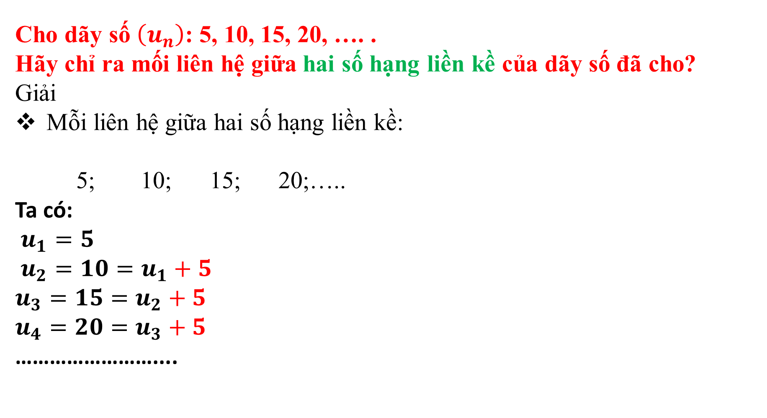
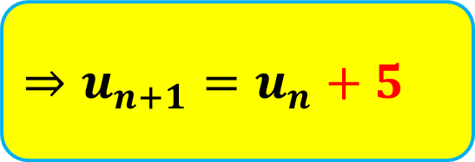
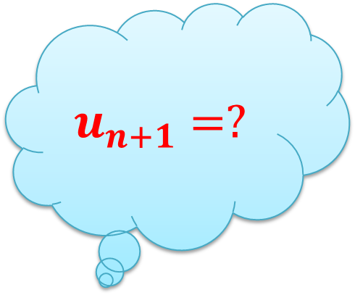
BÀI TẬP MỞ ĐẦU
Cho dãy số $\left(u_{n}\right)$: 5, 10, 15, 20, …. .
Hãy chỉ ra mối liên hệ giữa hai số hạng liền kề của dãy số đã cho?
Giải
Mỗi liên hệ giữa hai số hạng liền kề:
5; 10; 15; 20;…..
Ta có:
$u_{1}=5$
$u_{2}=10=u_{1}+5$
$$u_{3}=15=u_{2}+5$$
$$u_{4}=20=u_{3}+5$$
……………………....
$$u_{n+1}=?$$
+5
+5
+5
$$⇒u_{n+1}=u_{n}+5$$

Slide 7
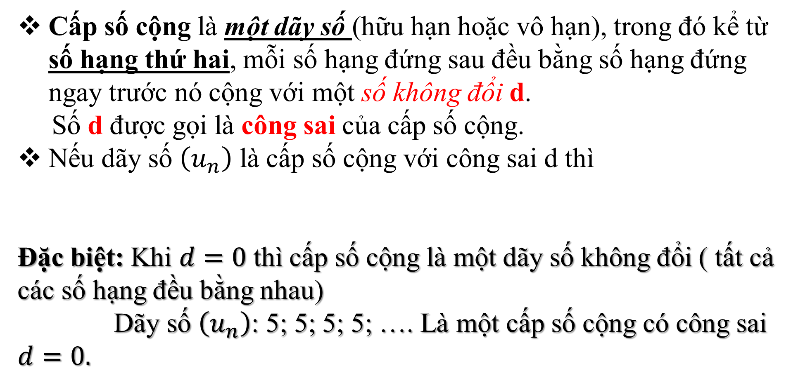
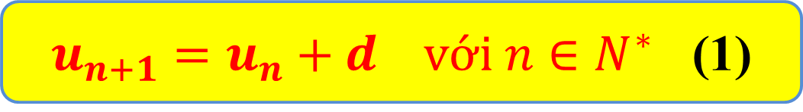
BÀI 3: CẤP SỐ CỘNG
I. ĐỊNH NGHĨA
Cấp số cộng là một dãy số (hữu hạn hoặc vô hạn), trong đó kể từ số hạng thứ hai, mỗi số hạng đứng sau đều bằng số hạng đứng ngay trước nó cộng với một số không đổi d.
Số d được gọi là công sai của cấp số cộng.
Nếu dãy số $\left(u_{n}\right)$ là cấp số cộng với công sai d thì
Đặc biệt: Khi $d=0$ thì cấp số cộng là một dãy số không đổi ( tất cả các số hạng đều bằng nhau)
Dãy số $\left(u_{n}\right)$: 5; 5; 5; 5; …. Là một cấp số cộng có công sai $d=0.$
$u_{n+1}=u_{n}+d với n∈N^{∗}$ (1)
Ví dụ 1:

Slide 8
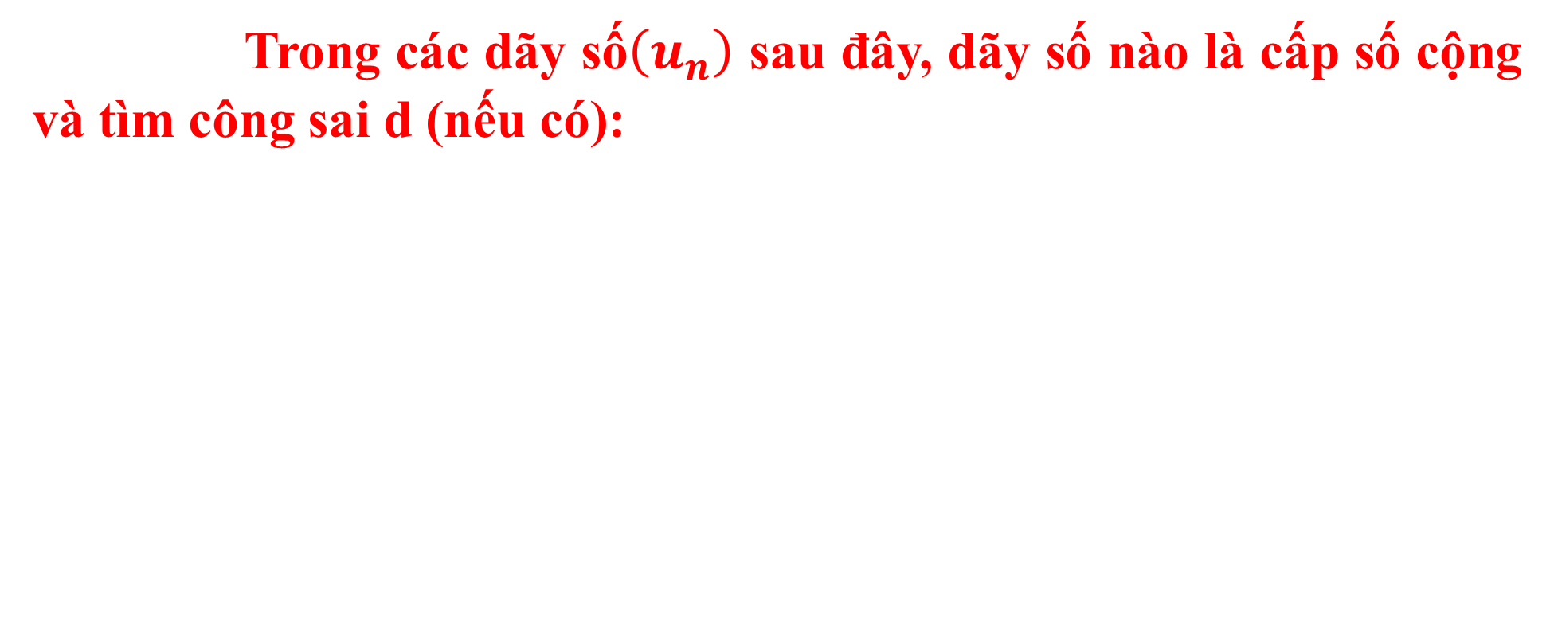
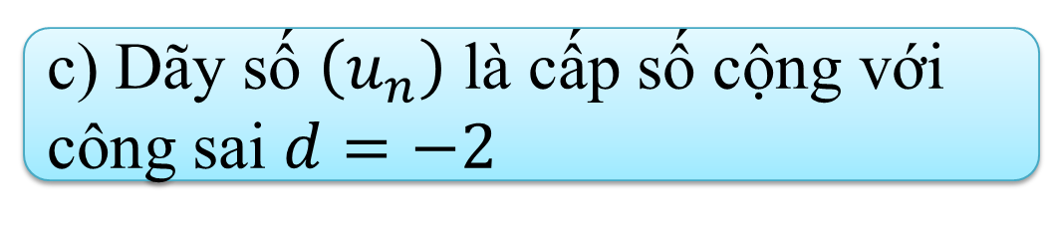
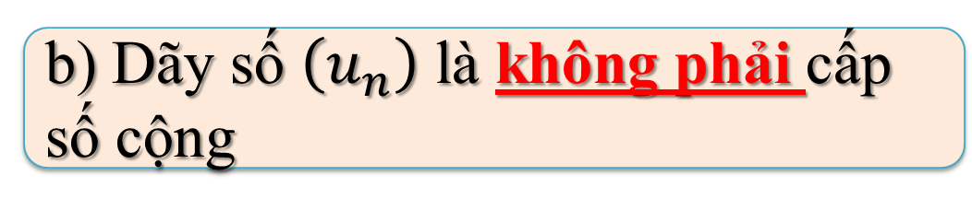
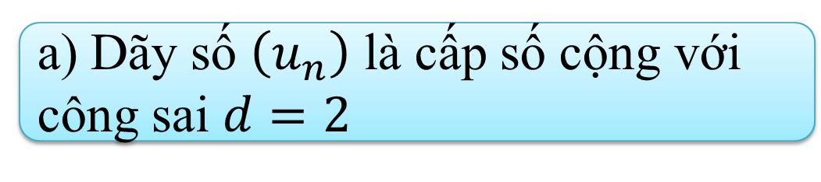
BÀI 3: CẤP SỐ CỘNG
Trong các dãy số$\left(u_{n}\right)$ sau đây, dãy số nào là cấp số cộng và tìm công sai d (nếu có):
Ví dụ 2:
2; 4; 6; 8; 10; 12;….
a) Dãy số $\left(u_{n}\right)$ là cấp số cộng với công sai $d=2$
b) 3; -1; 4; 8; 12; 16;….
b) Dãy số $\left(u_{n}\right)$ là không phải cấp số cộng
c) 10; 8; 6; 4; 2; ……….
c) Dãy số $\left(u_{n}\right)$ là cấp số cộng với công sai $d=−2$

Slide 9

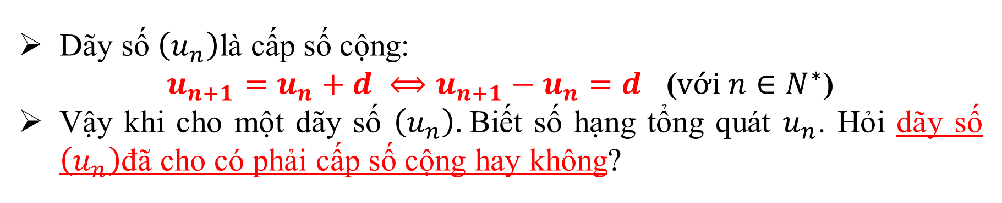
HOẠT ĐỘNG TÌM TÒI MỞ RỘNG
Dãy số $\left(u_{n}\right)$là cấp số cộng:
$u_{n+1}=u_{n}+d ⟺u_{n+1}−u_{n}=d$ ($với n∈N^{∗}$)
Vậy khi cho một dãy số $\left(u_{n}\right).$Biết số hạng tổng quát $u_{n}$. Hỏi dãy số $\left(u_{n}\right)$đã cho có phải cấp số cộng hay không?
?

Slide 10
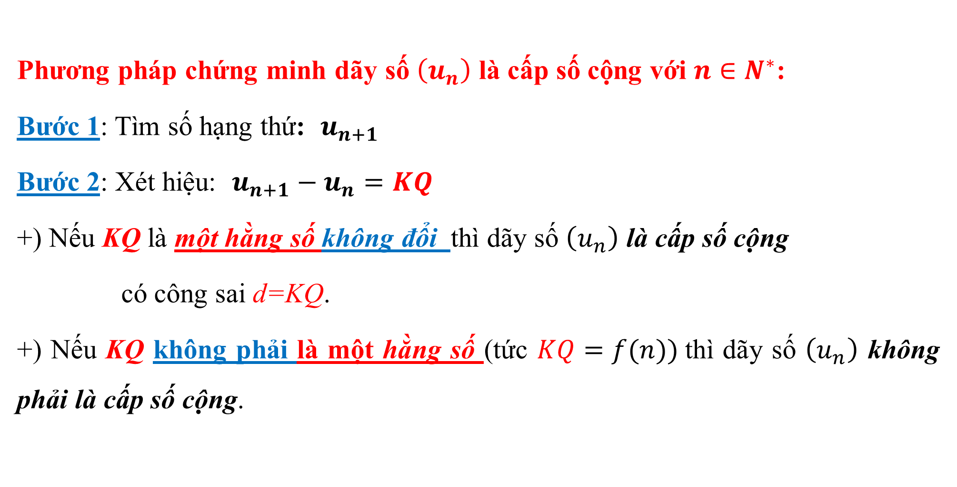
HOẠT ĐỘNG TÌM TÒI MỞ RỘNG
Phương pháp chứng minh dãy số $\left(u_{n}\right)$ là cấp số cộng với $n∈N^{∗}$:
Bước 1: Tìm số hạng thứ: $u_{n+1}$
Bước 2: Xét hiệu: $u_{n+1}−u_{n}=KQ$
+) Nếu KQ là một hằng số không đổi thì dãy số $\left(u_{n}\right)$ là cấp số cộng
có công sai d=KQ.
+) Nếu KQ không phải là một hằng số (tức $KQ=f(n))$thì dãy số $\left(u_{n}\right)$ không phải là cấp số cộng.

Slide 11
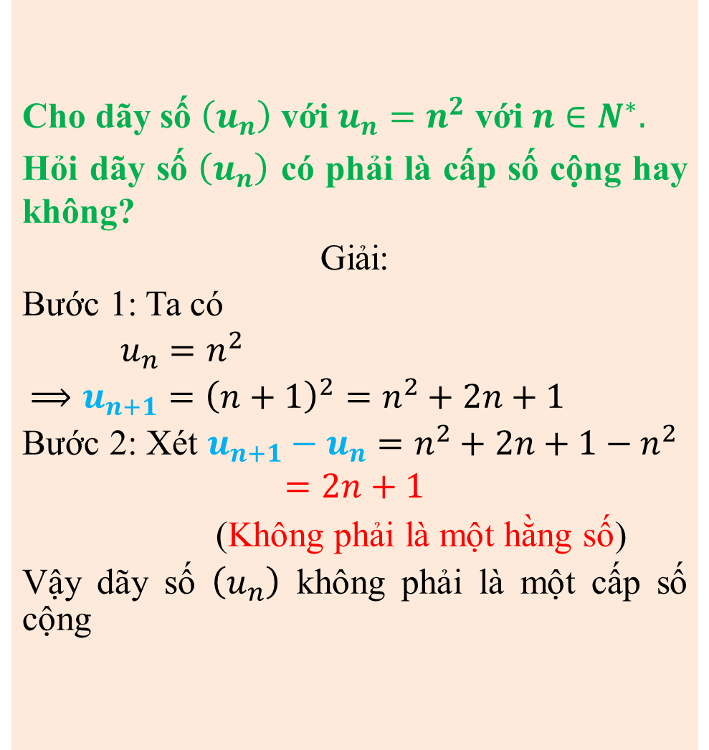
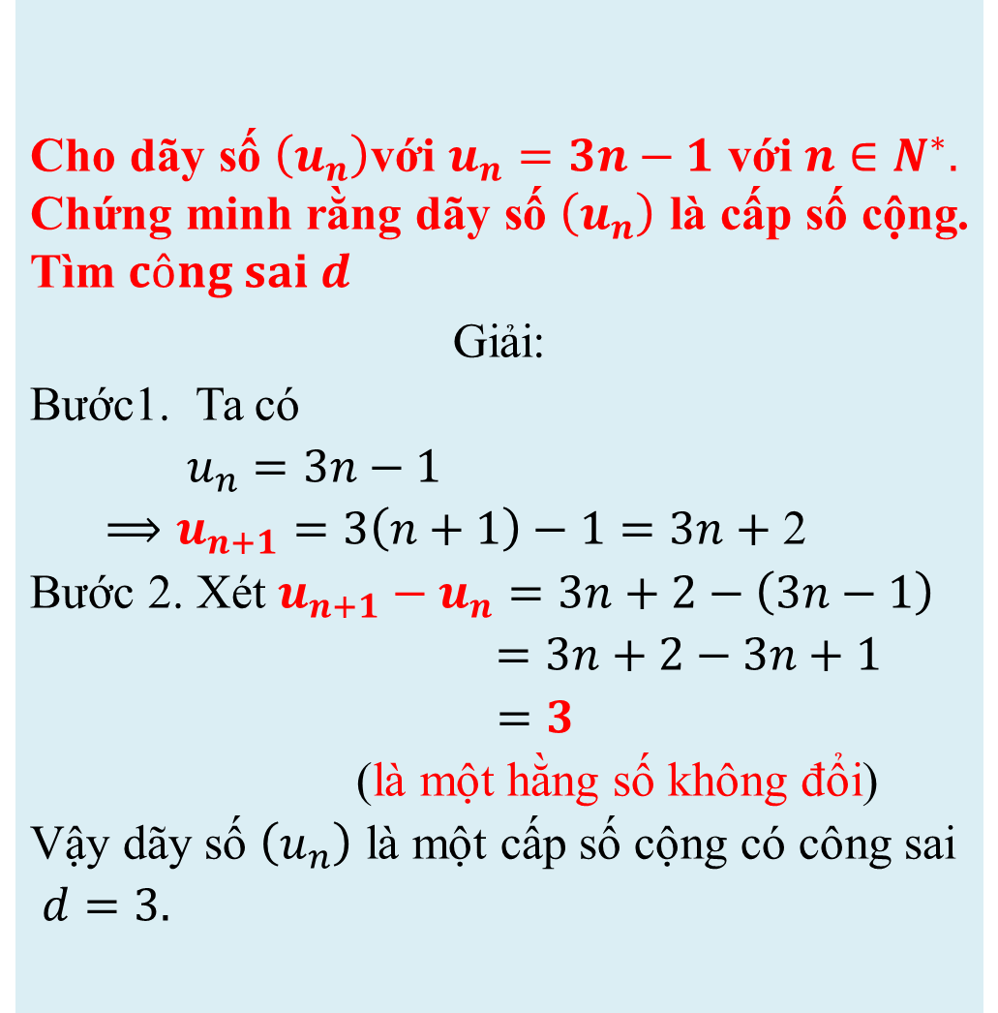
HOẠT ĐỘNG TÌM TÒI MỞ RỘNG
Cho dãy số $\left(u_{n}\right)$với $u_{n}=3n−1$ với $n∈N^{∗}.$ Chứng minh rằng dãy số $\left(u_{n}\right)$ là cấp số cộng. Tìm $công sai d$
Giải:
Bước1. Ta có
$u_{n}=3n−1$
$⟹u_{n+1}=3\left(n+1\right)−1=3n+$ 2
Bước 2. Xét $u_{n+1}−u_{n}=3n+2−\left(3n−1\right)$
$=3n+2−3n+1$
$=3$
(là một hằng số không đổi)
Vậy dãy số $\left(u_{n}\right)$ là một cấp số cộng có công sai
$d=3.$
Ví dụ 3:
Cho dãy số $\left(u_{n}\right)$ với $u_{n}=n^{2}$ với $n∈N^{∗}.$
Hỏi dãy số $\left(u_{n}\right)$ có phải là cấp số cộng hay không?
Giải:
Bước 1: Ta có
$u_{n}=n^{2}$
$⟹u_{n+1}={\left(n+1\right)}^{2}=n^{2}+2n+1$
Bước 2: Xét $u_{n+1}−u_{n}=n^{2}+2n+1−n^{2}$
$$=2n+1$$
(Không phải là một hằng số)
Vậy dãy số $\left(u_{n}\right)$ không phải là một cấp số cộng
Ví dụ 4:
3
3

Slide 12
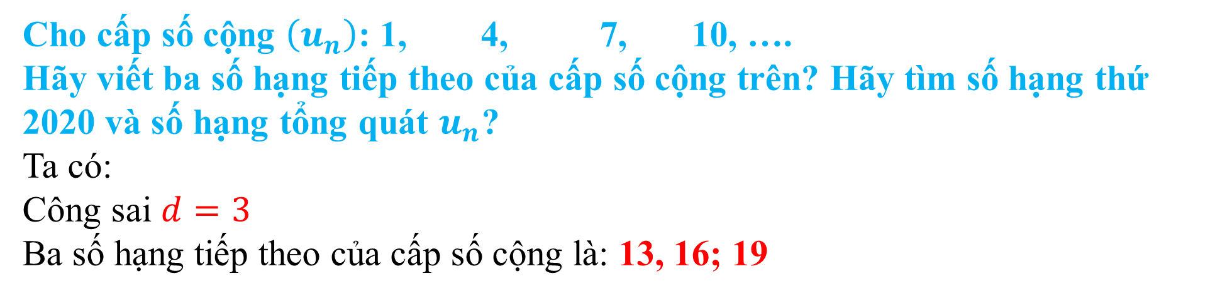
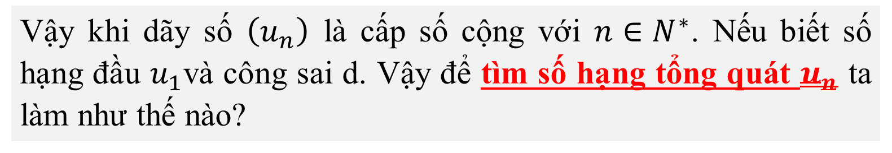
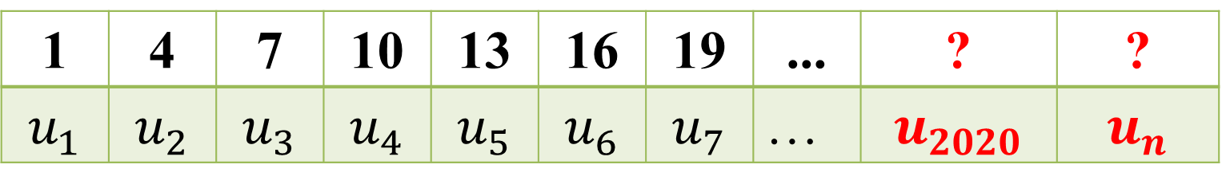
HOẠT ĐỘNG
+3
+3
+3
Cho cấp số cộng $\left(u_{n}\right)$: 1, 4, 7, 10, ….
Hãy viết ba số hạng tiếp theo của cấp số cộng trên? Hãy tìm số hạng thứ 2020 và số hạng tổng quát $u_{n}$?
Ta có:
Công sai $d=3$
Ba số hạng tiếp theo của cấp số cộng là: 13, 16; 19
?
1 | 4 | 7 | 10 | 13 | 16 | 19 | ... | ? | ?
$$u_{1}$$ | $$u_{2}$$ | $$u_{3}$$ | $$u_{4}$$ | $$u_{5}$$ | $$u_{6}$$ | $$u_{7}$$ | … | $$u_{2020}$$ | $$u_{n}$$
Vậy khi dãy số $\left(u_{n}\right)$ là cấp số cộng với $n∈N^{∗}$. Nếu biết số hạng đầu $u_{1}$và công sai d. Vậy để tìm số hạng tổng quát $u_{n}$ ta làm như thế nào?

Slide 13
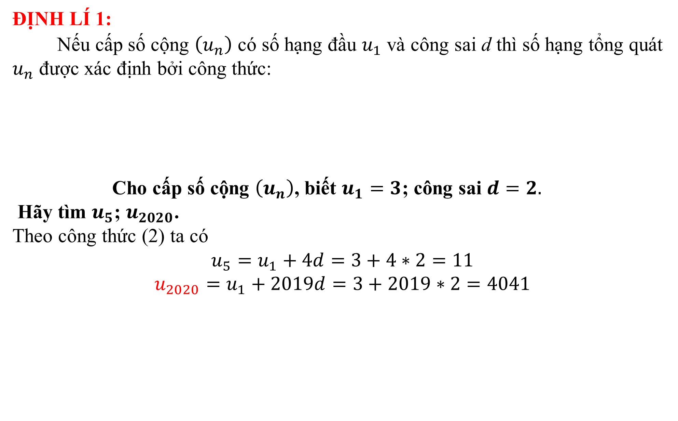

II. SỐ HẠNG TỔNG QUÁT
ĐỊNH LÍ 1:
Nếu cấp số cộng $\left(u_{n}\right)$ có số hạng đầu $u_{1}$ và công sai d thì số hạng tổng quát $u_{n}$ được xác định bởi công thức:
Cho cấp số cộng $\left(u_{n}\right)$, biết $u_{1}=3$; công sai $d=2.$
Hãy tìm $u_{5}$; $u_{2020}$.
Theo công thức (2) ta có
$$u_{5}=u_{1}+4d=3+4∗2=11$$
$$u_{2020}=u_{1}+2019d=3+2019∗2=4041$$
$$u_{n}=u_{1}+\left(n−1\right)d với n≥2 (2)$$
Ví dụ 5:

Slide 14

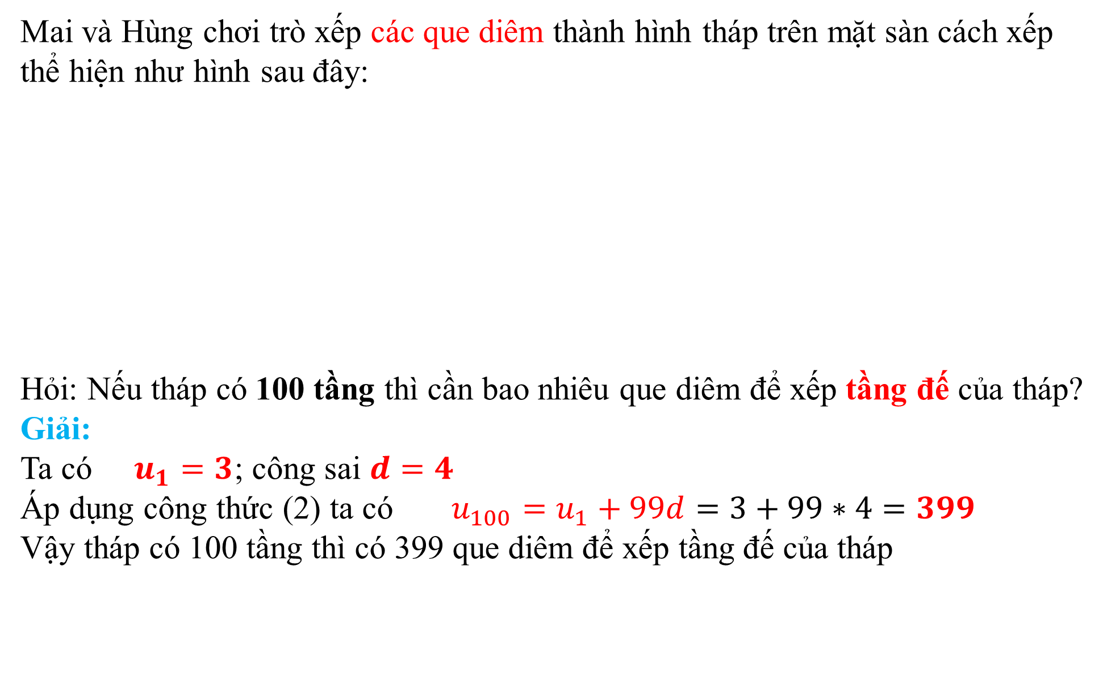



TRÒ CHƠI XẾP HÌNH
Mai và Hùng chơi trò xếp các que diêm thành hình tháp trên mặt sàn cách xếp thể hiện như hình sau đây:
Hỏi: Nếu tháp có 100 tầng thì cần bao nhiêu que diêm để xếp tầng đế của tháp?
Giải:
Ta có $u_{1}=3$; công sai $d=4$
Áp dụng công thức (2) ta có $u_{100}=u_{1}+99d=3+99∗4=399$
Vậy tháp có 100 tầng thì có 399 que diêm để xếp tầng đế của tháp
Tầng
Số que diêm
Số hạng
Tầng 1
3
$$u_{1}=3$$
+4
Tầng 2
7
$$u_{2}=7$$
+4
Tầng 3
11
$$u_{3}=11$$
+4
Tầng ….
…….
…….
Tầng 100
?
$$u_{100}=399$$

Slide 15
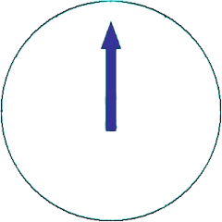
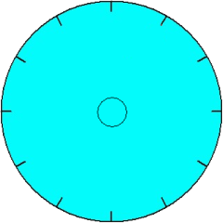


HOẠT ĐỘNG: BÀI TẬP NHÓM
Thời gian thảo luận : 5 phút
5
0
0
30
27
3
1
24
5
4
HẾT 1 PHÚT
HẾT 2 PHÚT
HẾT 3 PHÚT
HẾT 4 PHÚT
22
7
2
20
10
3
12
18
15
HẾT THỜI GIAN

Slide 16
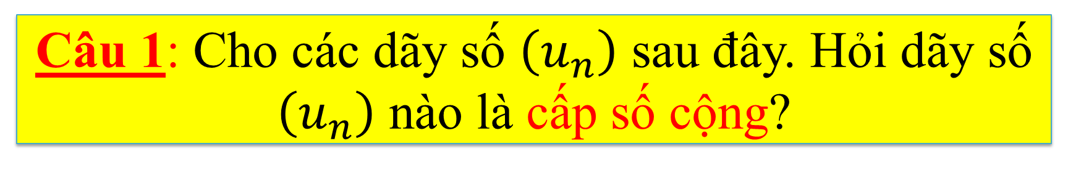
Câu 1: Cho các dãy số $\left(u_{n}\right)$ sau đây. Hỏi dãy số $\left(u_{n}\right)$ nào là cấp số cộng?
A. 2, 5, 6, 8, 11,…
C. 3, -1, 2, 5, 7,…
B. 3, 6, 9, 12, 15,…
D. 1, 4, 7, 10, 12,…

Slide 17
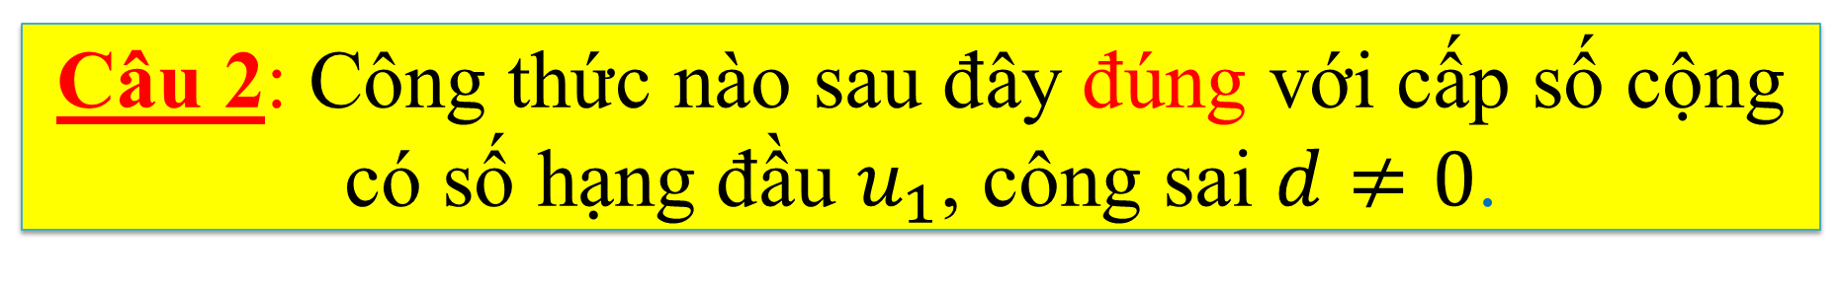
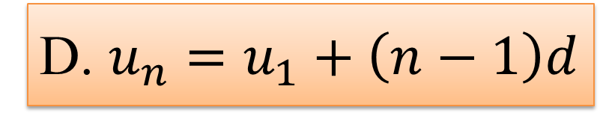
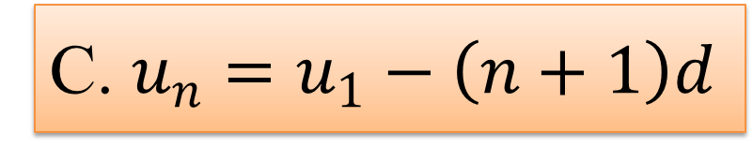
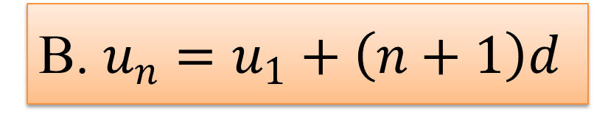
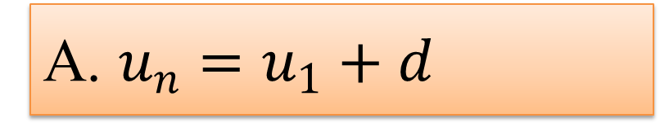
Câu 2: Công thức nào sau đây đúng với cấp số cộng có số hạng đầu $u_{1}$, công sai $d≠0$.
A. $u_{n}=u_{1}+d$
C. $u_{n}=u_{1}−\left(n+1\right)d$
B. $u_{n}=u_{1}+\left(n+1\right)d$
D. $u_{n}=u_{1}+\left(n−1\right)d$

Slide 18
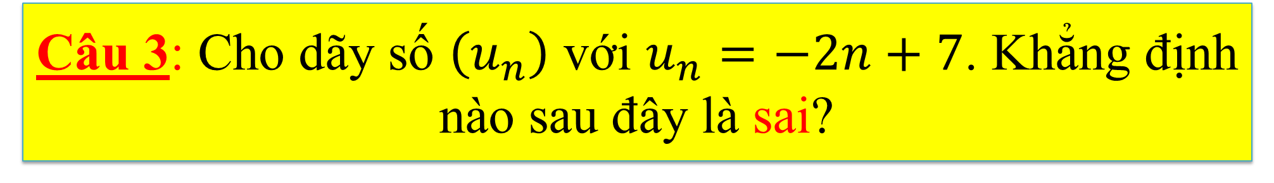
Câu 3: Cho dãy số $\left(u_{n}\right)$ với $u_{n}=−2n+7$. Khẳng định nào sau đây là sai?
A. Là cấp số cộng có công sai $d = − 2$
B. Là cấp số cộng có công sai $d = 2$
C. Ba số hạng đầu của dãy là: $u_{1}=5; u_{2}=3; u_{3}=1$
D. Số hạng thứ 4 là $u_{4}=−1$

Slide 19

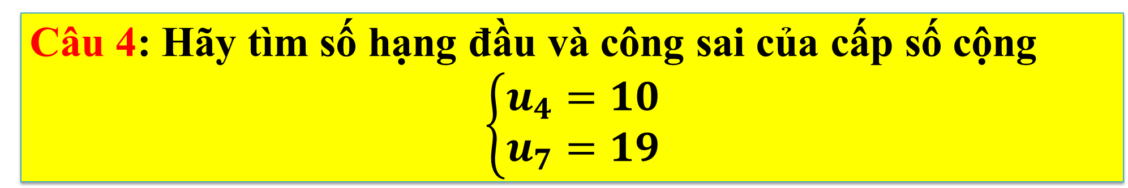
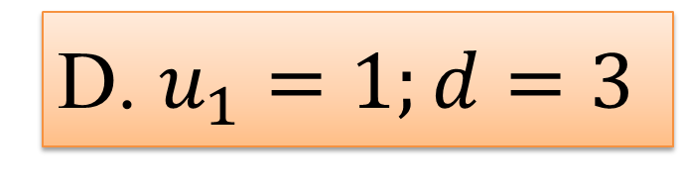
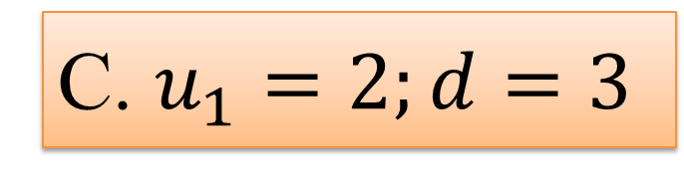
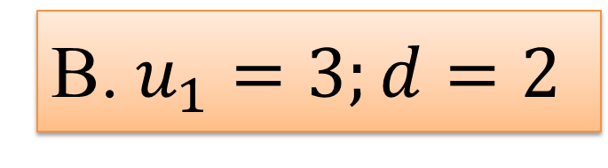

Câu 4: Hãy tìm số hạng đầu và công sai của cấp số cộng
$$\left\{\begin{aligned}u_{4}=10 \\ u_{7}=19\end{aligned}\right.$$
A. $u_{1}=1;d=2$
C. $u_{1}=2;d=3$
B. $u_{1}=3;d=2$
D. $u_{1}=1;d=3$
Hướng dẫn: $\left\{\begin{aligned}u_{4}=10 \\ u_{7}=19\end{aligned}\right.⇔\left\{\begin{aligned}u_{1}+3d=10 \\ u_{1}+6d=19\end{aligned}\right.⇔\left\{\begin{aligned}u_{1}=1 \\ d=3\end{aligned}\right.$

Slide 20
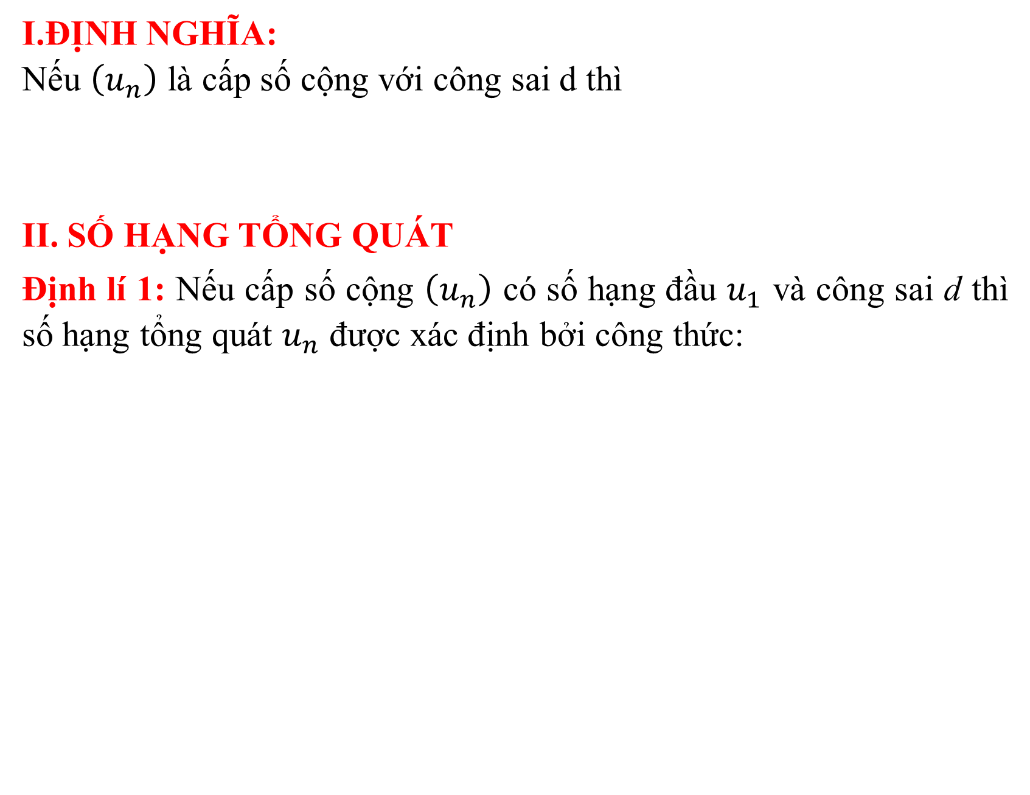
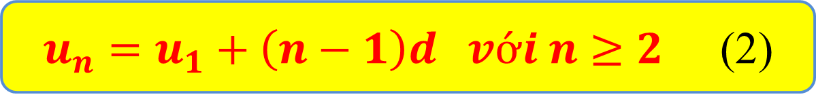
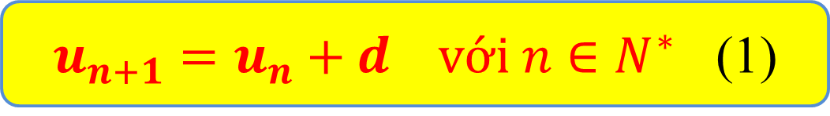
CỦNG CỐ KIẾN THỨC
I.ĐỊNH NGHĨA:
Nếu $\left(u_{n}\right)$ là cấp số cộng với công sai d thì
II. SỐ HẠNG TỔNG QUÁT
Định lí 1: Nếu cấp số cộng $\left(u_{n}\right)$ có số hạng đầu $u_{1}$ và công sai d thì số hạng tổng quát $u_{n}$ được xác định bởi công thức:
$u_{n+1}=u_{n}+d với n∈N^{∗}$ (1)
$u_{n}=u_{1}+\left(n−1\right)d với n≥2$ (2)

Slide 21
DẶN DÒ
Bài tập về nhà:
Học thuộc các công thức đã học
Làm bài tập 1; bài tập 2 (Trang số 8 - Giáo trình Toán 4)
Xem trước nội dung mục III và IV
III
TÍNH CHẤT CÁC SỐ HẠNG CỦA CẤP SỐ CỘNG
IV
TỔNG n SỐ HẠNG ĐẦU CỦA MỘT CẤP SỐ CỘNG

Slide 22



Giờ học kết thúc
Xin chân thành cảm ơn
Quý thầy cô
tham dự buổi thao giảng hôm nay.
Kính chúc quý Thầy Cô thật nhiều sức khỏe
hạnh phúc và thành công
********
GV thực hiện
Nguyễn ThÞ Thủy

